Slide 1
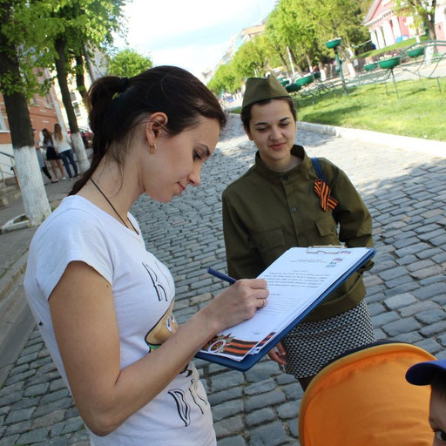
Литературные сокровища

Slide 2
Цель и задачи проекта проекта
Цель проекта:
Развитие патриотического воспитания, формирование творческого и лидерского потенциала у детей.
Задачи проекта:
- Формирование и развитие чувства патриотизма, на примере произведений русских писателей;
- Раскрытие творческого потенциала, у обучающихся средней школы в ходе конкурсных заданий.

Slide 3
Целевые группы и география проекта
Целевые группы, на которые направлен проект:
Дети и подростки 10-18 лет
География проекта: г. Орёл

Slide 4
Проводимые мероприятия в рамках проекта
Конкурс плакатов «Любимый книжный персонаж»;
Викторина «Литературное наследие»;
Лирический вечер «Помним! Гордимся!»;
Литературный квест «Идем в ногу со временем»;
Интеллектуальная игра «Конкурс знатоков литературы»;
Интеллектуальная игра «Город книг»;
Фото и видео конкурсы.

Slide 5
Ожидаемые результаты
Количественные результаты:
1. Привлечение в квест-игру более 50 школьников.
2. Участие в фото и видео конкурсах более 30 человек.
3. Привлечь к участию в проекте более 50 человек.
Качественные показатели:
Развитие читательской культуры детей и подростков;
Развитие у школьников навыков чтения произведений, выходящих за рамки школьной программы;
Получение школьниками новых знаний об уже знакомых произведениях.

Slide 6
Спасибо за внимание!

